Slide 1
Експериментальна робота «Вимірювання розмірів малих тіл методом рядів»
7
Перейти на Ютуб-канал «Дистанційне навчання»
Урок 4

Slide 2
Число
Експериментальна робота №1
Тема роботи. Вимірювання розмірів малих тіл методом рядів.
Мета: визначити методом рядів діаметр горошини, діаметр зернятка чечевиці, товщину провідника в навушниках.
Обладнання: лінійка; невеликі посудини із чечевицею і горохом; дві зубочистки або велика голка; ручка; навушники.
Хід роботи

Slide 3
Дослід 1.

Slide 4
Дослід 1.

Slide 5
Число
Експериментальна робота №1
Тема роботи. Вимірювання розмірів малих тіл методом рядів
Мета: визначити методом рядів діаметр горошини, діаметр зернятка чечевиці, товщину провідника в навушниках.
Обладнання: лінійка; невеликі посудини із чечевицею і горохом; дві зубочистки або велика голка; ручка; навушники.
Хід роботи
Дослід 1. Визначив методом рядів діаметр горошини. Отримав результат
d = 6,4 мм = 0,64 см = 0,0064 м.

Slide 6
Дослід 2.

Slide 7
Дослід 2.
Обчислення
Довжина ряду чечевиці 12 см, або 120 мм.
Кількість зернят чечевиці 33 шт.
120 мм : 33 зернятка = 3,6 мм

Slide 8
Число
Експериментальна робота №1
Тема роботи. Вимірювання розмірів малих тіл методом рядів
Мета: визначити методом рядів діаметр горошини, діаметр зернятка чечевиці, товщину провідника в навушниках.
Обладнання: лінійка; невеликі посудини із чечевицею і горохом; дві зубочистки або велика голка; ручка; навушники.
Хід роботи
Дослід 1. Визначив методом рядів діаметр горошини. Отримав результат
d = 6,4 мм = 0,64 см = 0,0064 м.
Дослід 2. Визначив методом рядів діаметр зернятка чечевиці. Отримав результат
d = 3,6 мм = 0,36 см = 0,0036 м.

Slide 9
Дослід 3.

Slide 10
Число
Дослід 3. Визначив методом рядів товщину провідника навушників. Отримав результат
d = 1,5 мм = 0,15 см = 0,0015 м.
Експериментальна робота №1
Тема роботи. Вимірювання розмірів малих тіл методом рядів
Мета: визначити методом рядів діаметр горошини, діаметр зернятка чечевиці, товщину провідника в навушниках.
Висновок.
Я навчився визначати методом рядів діаметр горошини, зернятка чечевиці, товщину провідника навушників. Отримав такі результати:
діаметр горошини = 0,0064 м,
діаметр чечевиці = 0,0036 м,
товщина провідника = 0,0015 м.
Обладнання: лінійка; невеликі посудини із чечевицею і горохом; дві зубочистки або велика голка; ручка; навушники.
Хід роботи
Дослід 1. Визначив методом рядів діаметр горошини. Отримав результат
d = 6,4 мм = 0,64 см = 0,0064 м.
Дослід 2. Визначив методом рядів діаметр зернятка чечевиці. Отримав результат
d = 3,6 мм = 0,36 см = 0,0036 м.

Slide 11
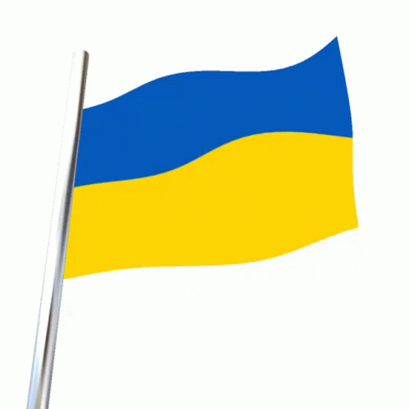
Повну презентацію дивіться у відеоуроці.
−
−
−
−

